Slide 1

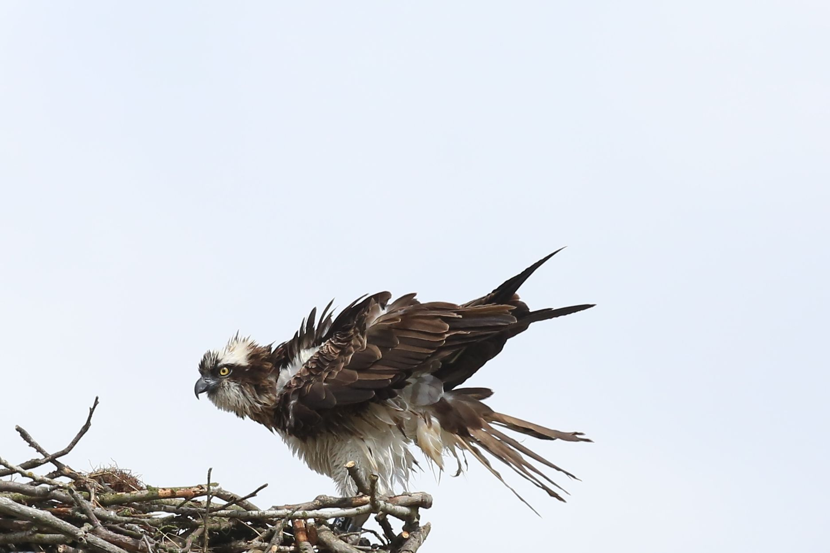
Wspieranie populacji rybołowa
Warunki i założenia strategiczne
dr. Georg Moskwa, MLUL Brandenburg Szczecin, 17.10.2018 r.

Slide 2
Założenia terenowe
Urozmajcony krajobraz (preferencja pojezierzy)
Istnienie w pobliżu akwenów rybnych
Możliwość zakładania gniazd na naturalnych lub sztucznych podkładach
Redukcja zakłóceń przez regulacje prawne oraz monitoring
dr. Georg Moskwa, MLUL Brandenburg Szczecin, 17.10.2018 r.

Slide 3
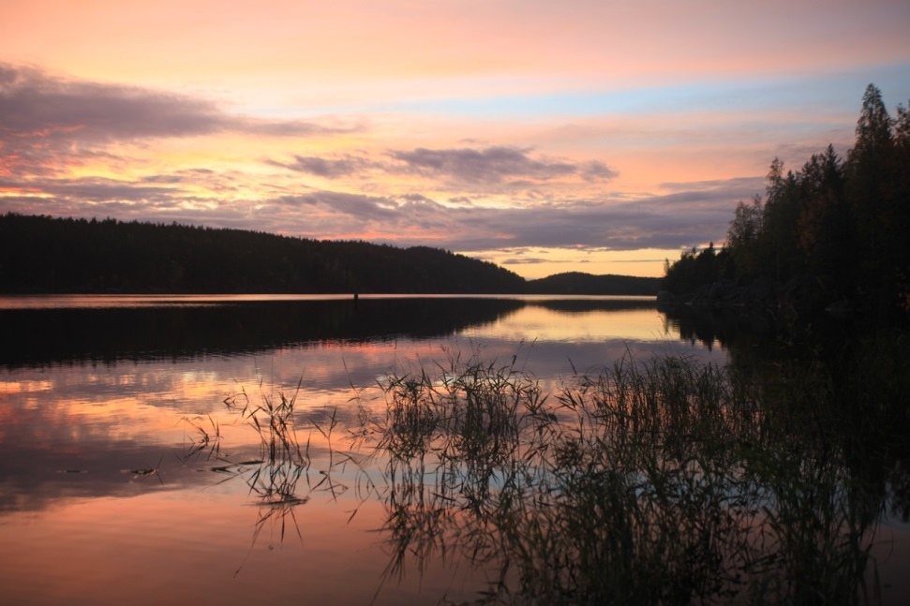
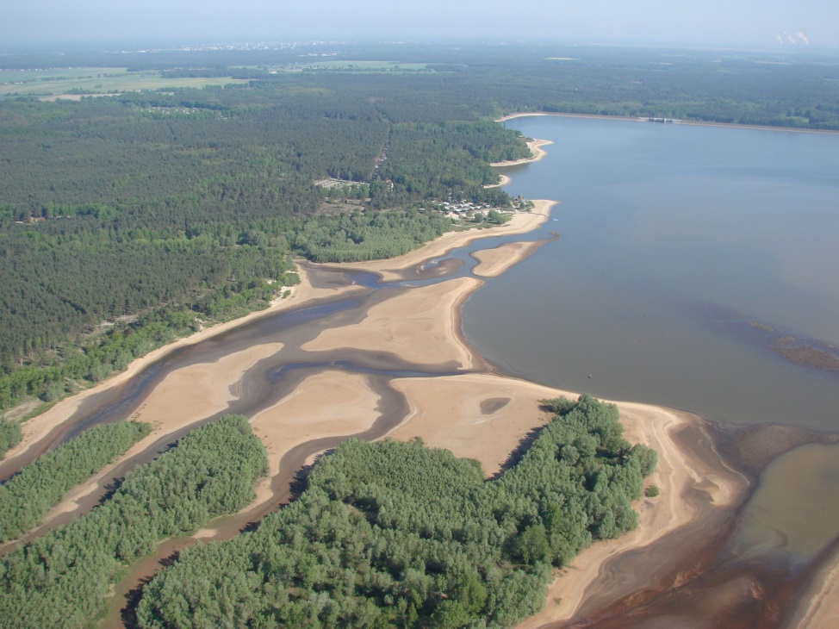
Siedliska dla rybołowa
Pojezierza polodowcowe
Rybne akweny sztuczne jak zapory i wyrobiska pogórnicze
dr. Georg Moskwa, MLUL Brandenburg Szczecin, 17.10.2018 r.

Slide 4
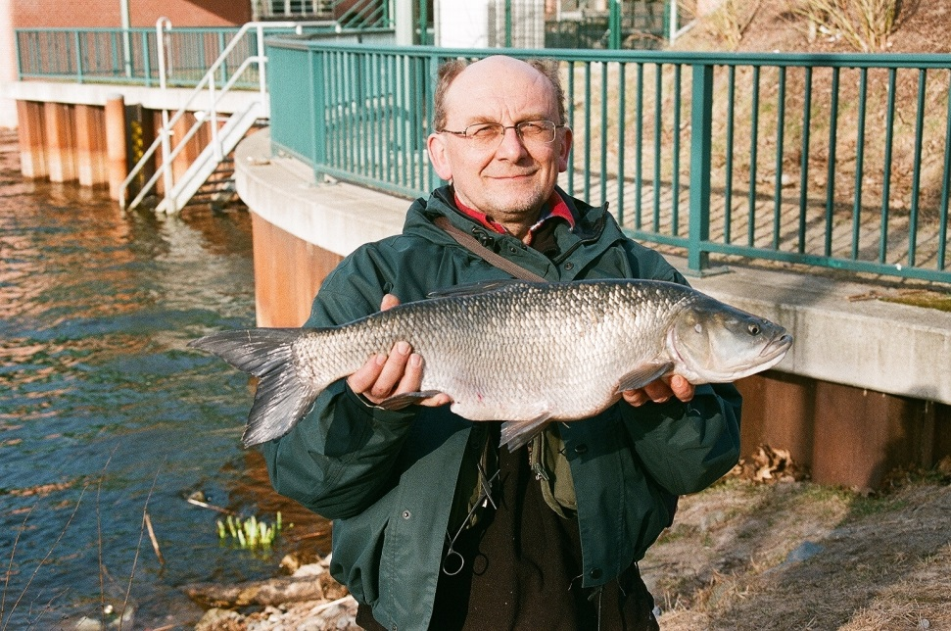
Baza pokarmowa rybołowa
Leszcz i inne białe ryby podstawą diety rybołowa
Efekty różnych preferencji konsumpcyjnych ludności na stan bazy pokarmowej rybołowa
dr. Georg Moskwa, MLUL Brandenburg Szczecin, 17.10.2018 r.

Slide 5
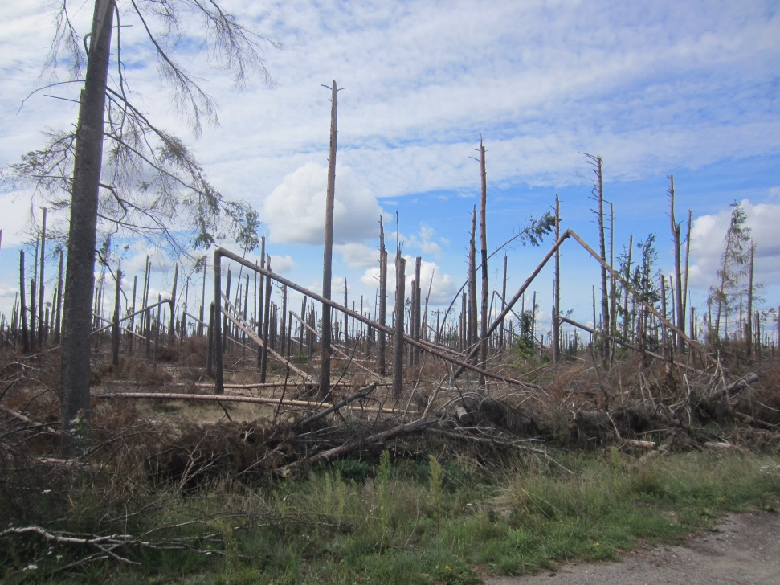
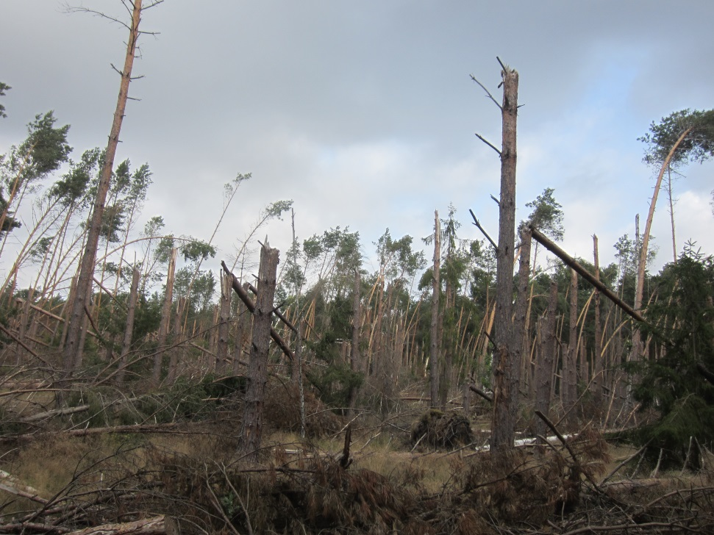
Stanowiska gniazd a zmiany klimatyczne
dr. Georg Moskwa, MLUL Brandenburg Szczecin, 17.10.2018 r.

Slide 6
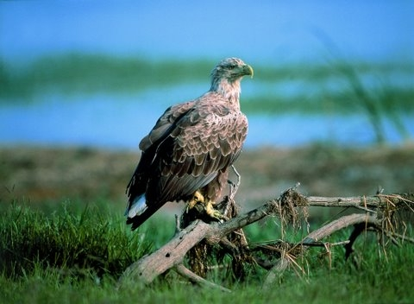
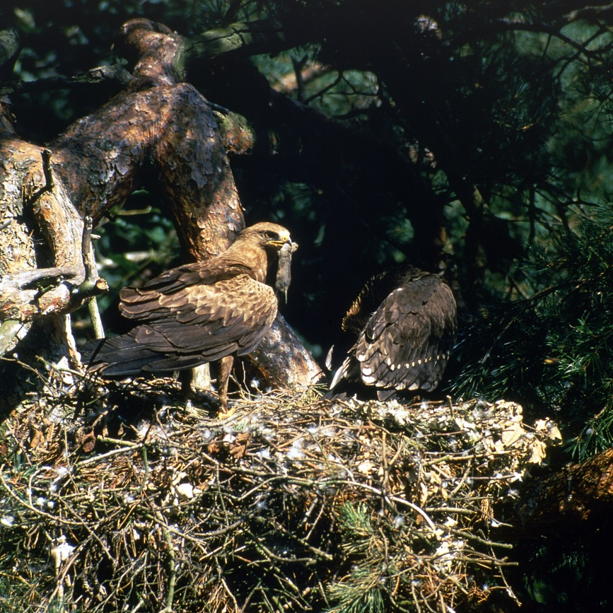
Założenia biologiczne – porównanie gatunków
Orzeł bielik
Orlik krzykliwy
dr. Georg Moskwa, MLUL Brandenburg Szczecin, 17.10.2018 r.

Slide 7
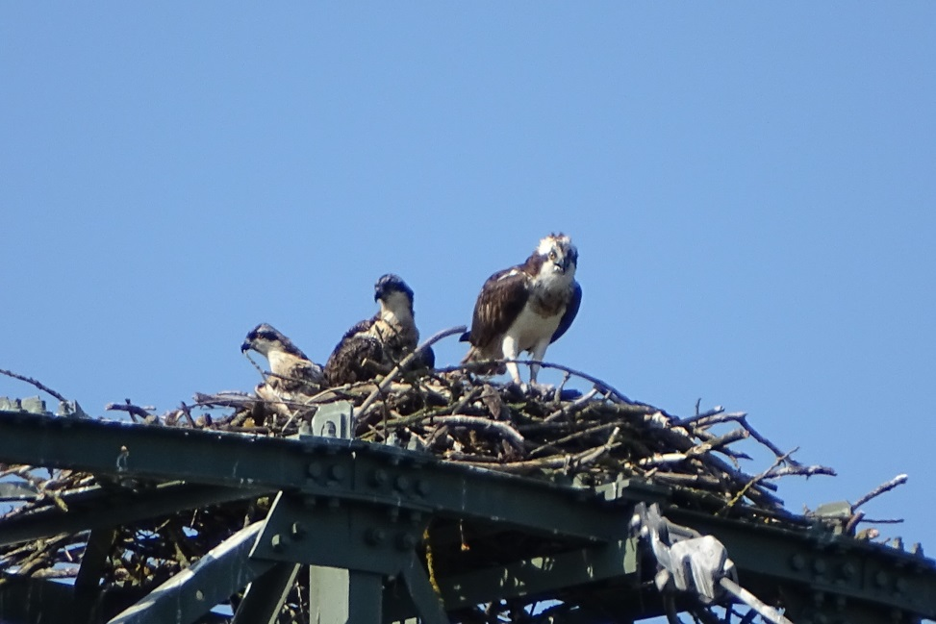
Założenia biologiczne – porównanie gatunków
Rybołów
Pisklęta w gnieździe
Wychów kilku piskląt
Brak poczucia terytorium
Możliwość osiedlenia się młodzieży w pobliżu rodziców
Powstawanie „kolonii lęgowych“
Straty przez migrację zimową ☹.
dr. Georg Moskwa, MLUL Brandenburg Szczecin, 17.10.2018 r.

Slide 8
Podsumowanie
Rybołów osiedla się tylko w odpowiednich, urozmaiconych siedliskach
W otoczeniu gniazda musi być co najmniej jeden akwen z odpowiednim rybostanem
Wychowanie kilku piskląt i możliwość ich osiedlenia się w pobliżu, umożliwia szybki rozwój populacji a nawet gnieżdzenie grupowe
Straty podczas przelotów pozostaną ryzykiem
dr. Georg Moskwa, MLUL Brandenburg Szczecin, 17.10.2018 r.

Slide 9
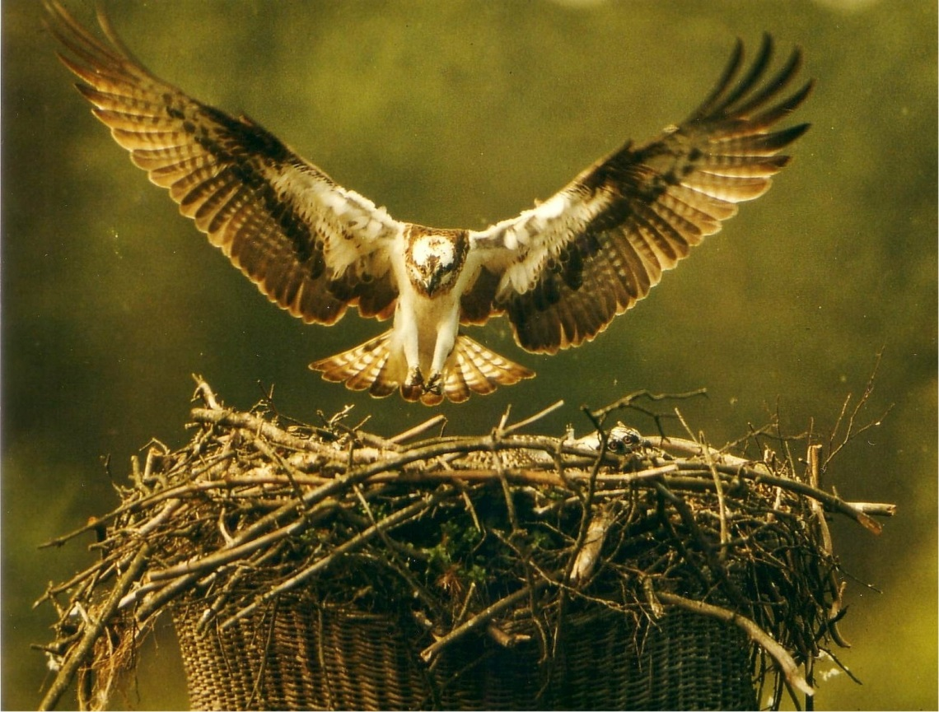
Dziekuję za uwagę!
dr. Georg Moskwa, MLUL Brandenburg Szczecin, 17.10.2018 r.

